Slide 1
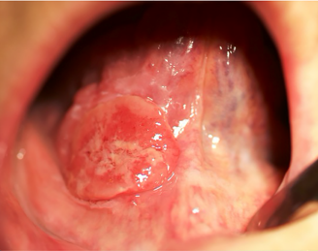
Tabák a zdraví dutiny ústní
Tobacco Use and Oral Health, Pauline J Ford , Alison M Rich, Addiction , 166, 2021
Sliznice dutiny ústní vystavená tabáku a jeho produktům u vnímavého jedince může
vyvinout benigní, potenciálně maligní a maligní nádory.
Léčba a prognóza závisí na typu nádoru, na tom, jak brzy je detekován, na jeho velikosti
a umístění v dutině ústní a zda se rozšířil.
Pokročilý orální spinocelulární karcinom (OSCC – oral squamous cell carcinoma)
- má 20% 5letou míru přežití.
Užívání tabáku také zvyšuje riziko:
parodontitidy
periimplantitidy
zubního kazu
alveolární osteitidy
halitózy

Slide 2
Působení tabáku na dutinu ústní
Používání tabáku ve všech formách ovlivňuje sliznici dutiny ústní, zuby a jejich podpůrné struktury (dásně) – teplo a především chemické molekulární interakce s tabákovými produkty
zvyšuje záněty a indukuje potenciálně maligní podmínky
kouření - nitrosamniny specifické pro tabák, benzopyren, nikotin absorbovány sliznicí
bezdýmný tabák (SLT) – produkty často v dlouhém kontaktu se sliznicí
betel s tabákem – genotoxické a fibrogenní složky (alkaloidy arekových ořechů, nitrosaminy, aracoline) – zvýšené riziko rakoviny ústní dutiny a submukózní fibrózy
Snus – speciálně vyráběn (snížení obsahu nitrosaminu)
Rakovina dutiny ústní – pacienti kolem 50-60let
nádory nejčastěji na jazyku, patře a dásních
vyžaduje více genetických změn, ovlivněn vnímavostí pacienta a environmentálními faktory (kouření, alkohol, betel)
kuřáci 3-5x vyšší pravděpodobnost vzniku nádoru

Slide 3
Vliv chemických látek tabákového kouře na genetické změny
hypermetylace DNA a jednonukleotidový polymorfismus specifických genů
karcinogeny produkovány pyrolýzou tabáku, ale přítomné i v některých formách SLT
risk rakoviny d. ústní klesá po ukončení používání tabáku – po 5 letech se sníží o ½
souvislost mezi kouřením a rakovinou dutiny ústní není 90% jako u rakoviny plic
podíl slunečního svitu u rakoviny rtů
vliv konzumace alkoholu - riziko se zvyšuje 10-15x při současné „konzumaci“

Slide 4
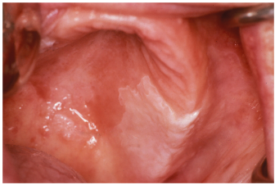
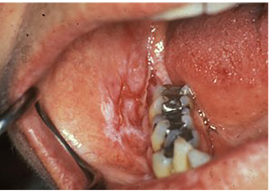
Orální potenciálně maligní poruchy a užívání tabáku
Leukoplakie – bílé léze, některé se mohou přeměnit na rakovinu
- více v jihovýchodní Asii (tabák, betel, alkohol)
- homogenní leukoplakie - 5% riziko maligní transformace
- nehomogenní leukoplakie – 30%
Erythroplakie - ohnivě červená skvrna homogenní leukoplakie
- méně časté než leukoplakie
- vysoké riziko vzniku karcinomu – 90% vykazuje těžkou dysplazii nebo OSCC
- SLT, kouření alkohol
Orální lichen planus – komplexní chronická imunologická porucha
- potenciálně maligní, ale jen nízké riziko – tabák ale může přispět

Slide 5
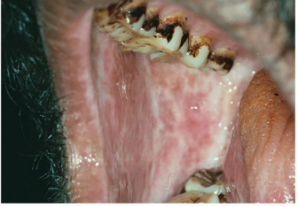
Orální potenciálně maligní poruchy a užívání tabáku – pokr.
orální submukózní fibróza - chronická progresivní porucha ústní dutiny
- zuby mají charakteristické hnědožluté zbarvení
- betel a arekové ořechy – obě karcinogenní
- synergismus s kouřením a alkoholem

Slide 6
Paradentóza
– 2015 – 7,4% globální populace vykazuje těžkou paradentózu
- tento trend se zvyšuje!!!
- kouření zvyšuje riziko paradentózy o 85%
- kouření potlačuje některé složky zánětlivé reakce (zrudnutí dásní, krvácení)
a maskuje tak nástup onemocnění
- kouření – negativní vliv na dentální biofilm a imunitní odpověď
- posun subgingiválního biofilmu ve prospěch periodontálních patogenů
- vrozená imunitní odpověď je utlumena a oddaluje a snižuje ochrannou imunitu
- adaptivní imunitní reakce je destruktivní pro měkké tkáně a kosti
- ošetření (odstranění subgingiválního zubního kamene k redukci hloubky kapsy a změně složení biofilmu) u kuřáku méně účinné
- chirurgické ošetření méně efektivní - zhoršená hojivá reakce
- nejlépe přestat kouřit

Slide 7
Peri-implantitis
uchycení implantátu přímo do alveolární kosti bez vrstvy měkké tkáně jako u zubu
ale i zde je límec měkké tkáně obklopující krček implantátů citlivý k zánětům způsobeným
tvorbou plaku – jako u gingivitidy
u citlivých pacientů může být alveolární kost resorbována - ztráta integrace implantátu
odhadem 22% výskyt peri-implantitis
kuřáci – složení biofilmu, zhoršená zánětlivá a hojivá reakce – selhání implantátu
do jednoho roku díky nedosažení osseointegrace
později díky periimplantitidě

Slide 8
Zubní kaz
Zubní kaz – mikrobiální destrukce mineralizované tkáně zubu
Ovlivněno – frekvencí fermentovatelných karbohydrátů ve stravě
- účinností odstraňování plaku
- pufrovací kapacitou slin
Úloha tabáku není jasná
- zdá se, že kuřáci mávají nevhodné stravovací návyky, nedostatečně odstraňují zubní plak, méně navštěvují zubaře
- některé studie naznačují pozitivní účinek kouření na složení slin, jiné negativní

Slide 9
Opožděné hojení ran a alveolární osteitida (dry socket)
Kouření má negativní efekt na hojení ran a opravy tkání
Krevní sraženina má u kuřáků jiné složení
- změněná funkce cytokinů
- redukce růstových faktorů
- neutrofily (fagocytózou odstraňují bakterie a nekrotické zbytky, uvolňují proteolytické enzymy) jsou u kuřáků změněné
- narušená funkce monocytů/makrofágů
Alveolární osteitida - komplikace po extrakci zubů (zuby moudrosti)
- krevní sraženina se rozloží za 1-3 dny po extrakci – bolest
- kouření může mít vliv

Slide 10
Halitóza
Většinou způsobena podmínkami v ústech – nemoci dásní a špatná zubní hygiena
Někdy i vliv respiračních a gastroenterologických onemocnění.
- je způsobena nestálými sirnými produkty bakteriálního metabolismu
sirné sloučeniny tabákového kouře mohou být v plicích absorbovány krví a přispívat k
halitózám
Kouření indukuje suchost v ústech, což může také hrát roli…
Dentisté by měli hrát významnou roli v prevenci kouření – stačí 1-2 minutový rozhovor

